Slide 1
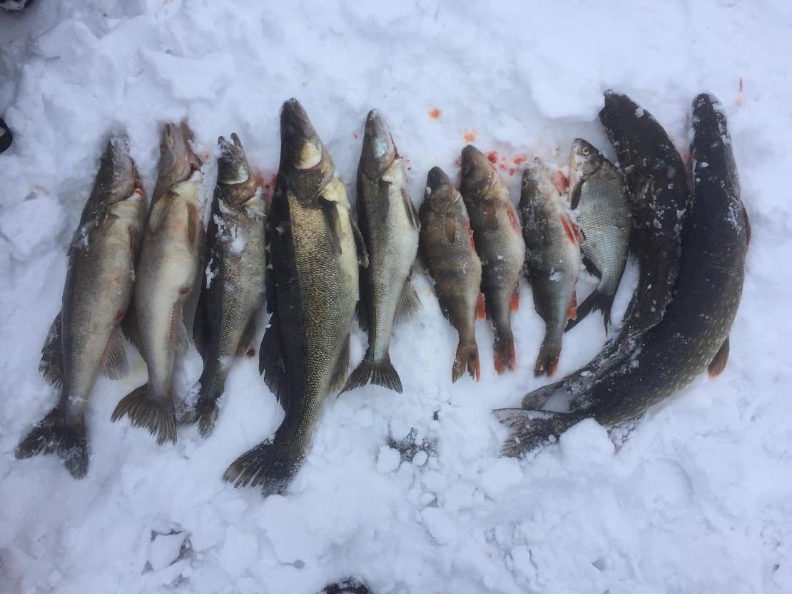
Suomen yleisimmät kalalajit

Slide 2
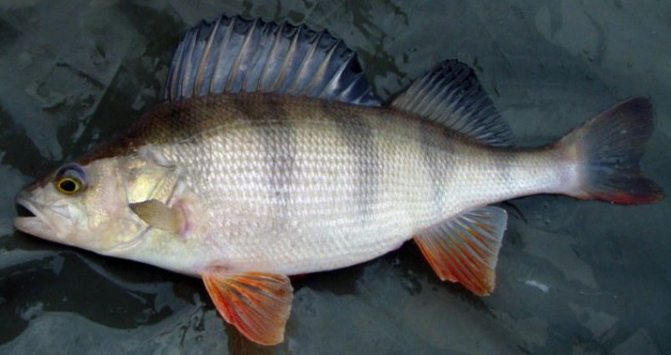
Ahven

Slide 3
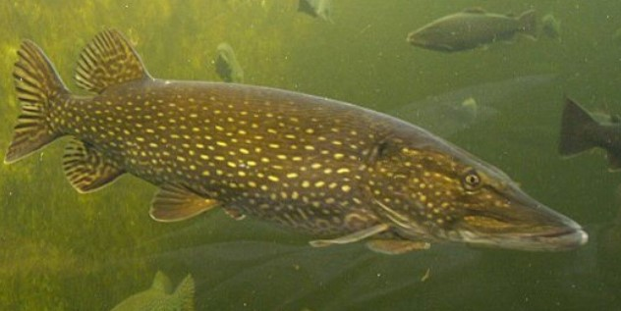
Hauki

Slide 4
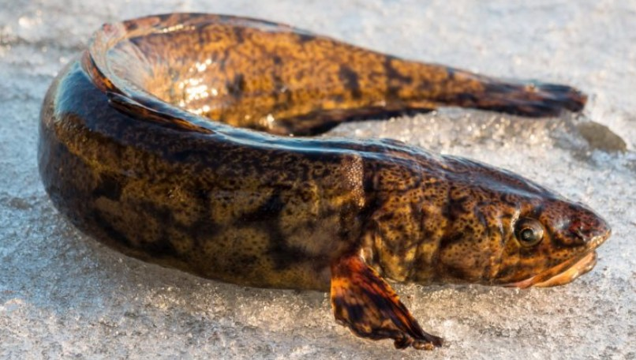
Made

Slide 5
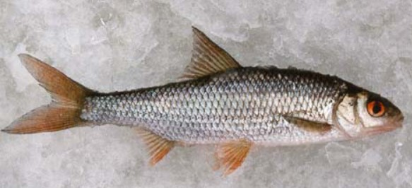
Särki

Slide 6
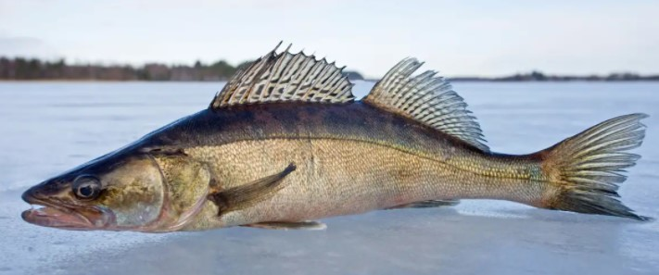
Kuha

Slide 7
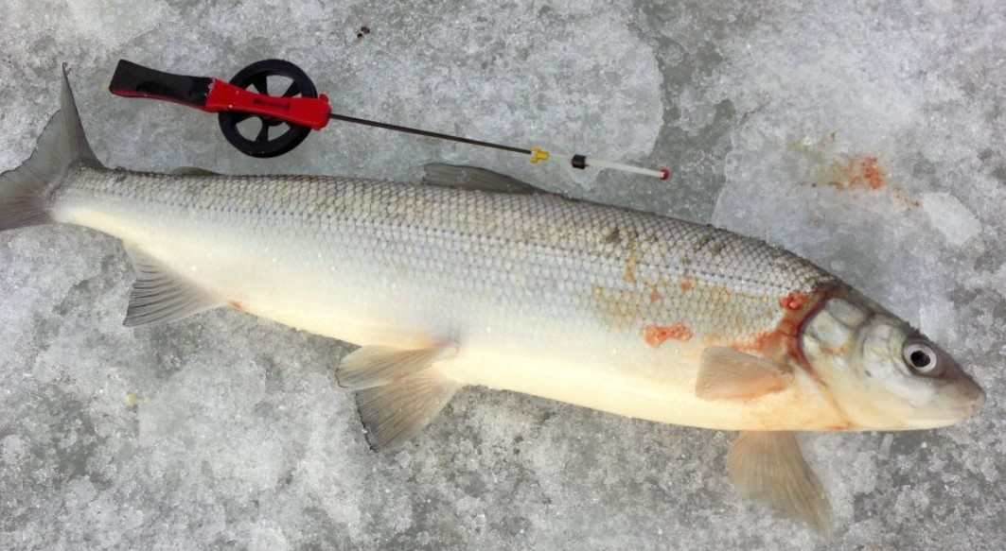
Siika

Slide 8
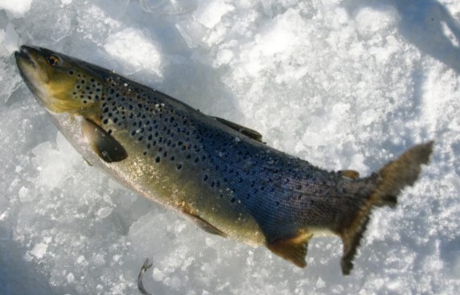
Taimen

Slide 9
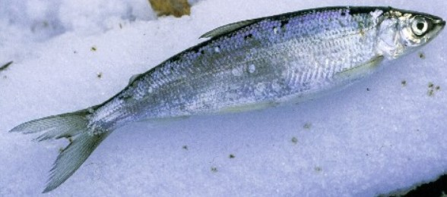
Muikku

Slide 10
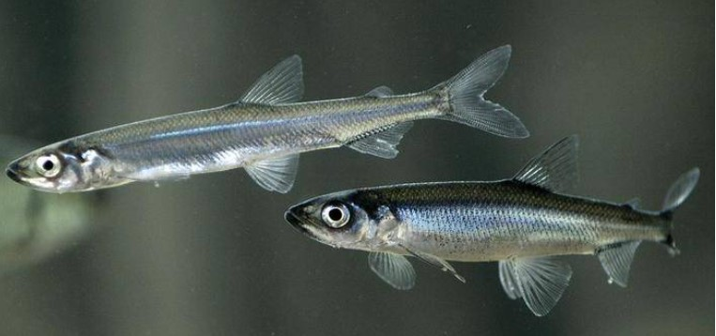
Kuore eli norssi

Slide 11
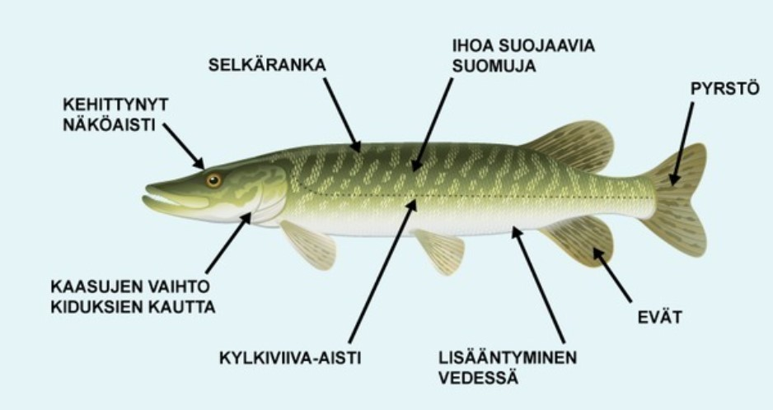

Slide 12
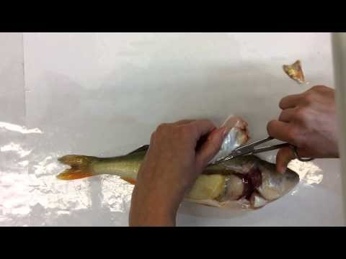
Kalan preparointi

Slide 13
Suomessa on tavattu noin 100 kalalajia. Vakituisesti Suomen vesissä elää 71 lajia.
Linkistä löydät lisää tietoa ja kuvia vapaa-ajankalastajien yleisimmistä saaliskaloista.

